Slide 1
Dialogforum buss Vestland
26.05.2026 - Vestlandshuset/Teams-møte

Slide 2
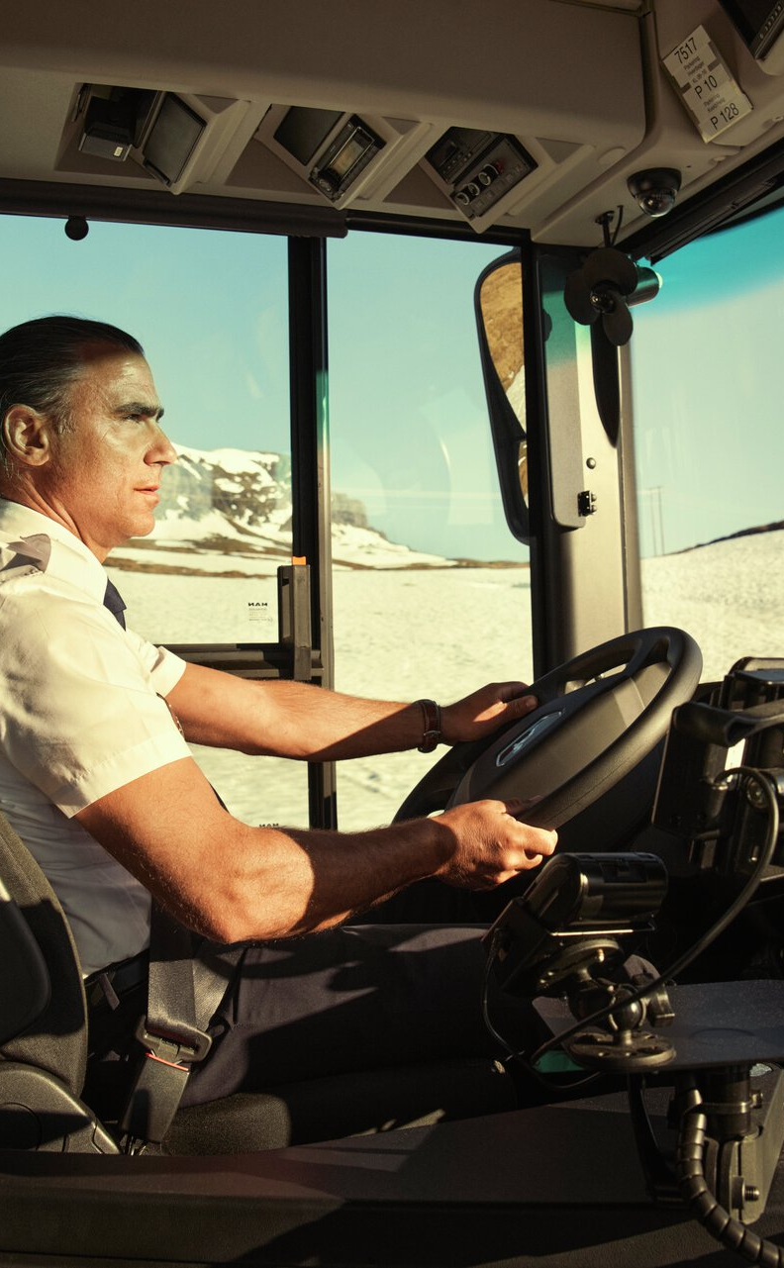
Dagsorden
0 |  | Velkomen og innmelding til eventuelt | Tidspunkt – veiledande
1 |  | Referat frå dialogforum Q1/26 Referat vart sendt per e-post 22. november 2025. Dialogforum Ingen innsigelsar er motteke og referat er godkjent. | 10.00 – 10.05
2 |  | Nytt frå Skyss – orienteringar Målfrid orienterer om aktuelle saker frå Skyss. Nye busskontraktar Status økonomi og budsjett Status kundeutvikling Endringar i kundeløysningar for betaling | 10.05– 10.40
3 |  | Uteståande saker – avklaringar og status | 10.40 – 10.45
4 |  | Spørsmål frå tillitsvalde og verneombod Diverse saker frå YTF og FF | 10.45 – 11.20
5 |  | Status bussanbod Status frå Skyss på bussanbod generelt Innspel ift bagasje og nye anbod i Bergen | 11.30 – 11.45
6 |  | Eventuelt | 11.45 – 12.00
7 |  | Evaluering av dagens møte Innkalling inkl. saksgrunnlag som underlag for dialog/diskusjon Gjennomføring inkl. møteleiing Andre forhold | 12.00 – 12.15

Slide 3
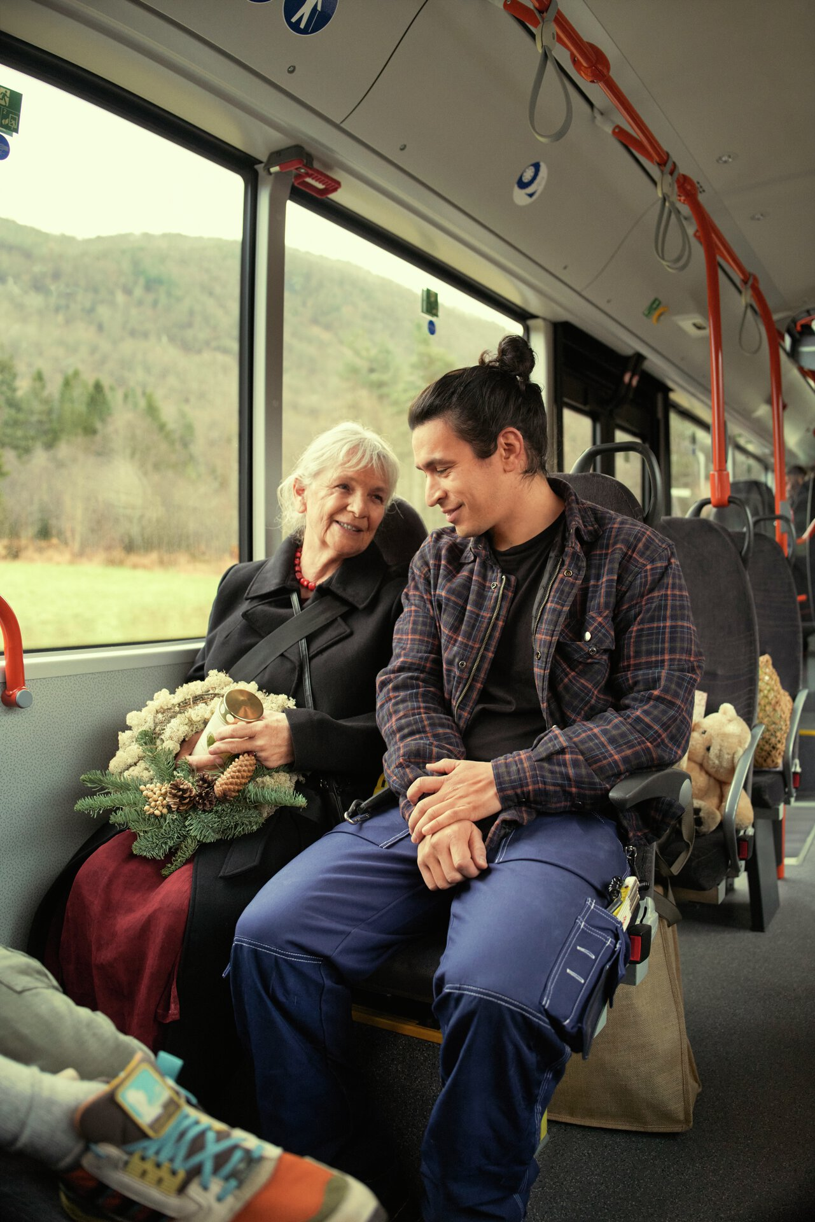
Deltakarar – Dialogforum 26/05-26
NHO Transport buss
Jørgen Haukås Tide Buss
Pål Presttun VY Fråvær
Lars Andreas Kårstad Firda Billag Fråvær
Verneombod
Leif Erling Vedeler Tide buss Stedfortreder
Pål Stange Tide Buss Fråvær
Arne Kjell Fimland Firda Billag Fråvær
Fellesforbundet
Johannes F. Moldung Tide Buss
Edvard Hartvigsen Firda Billag Teams
YTF
Kjell Nesheim Tide Buss Fråvær
Arne Ingar Akvik Tide Buss Stedfortreder
Terje Lykkebø Firda Billag Fråvær
Skyss
Målfrid Vik Sønstabø Direktør
Karl Inge Nygård Leiar Kontrakt
Hallvard Natvik Leiar Kunde og marknad
Gudrun Einbu Leiar Transporttilbod
Rolf Fløtre Skogedal
Jan-Petter Tvedt

Slide 4
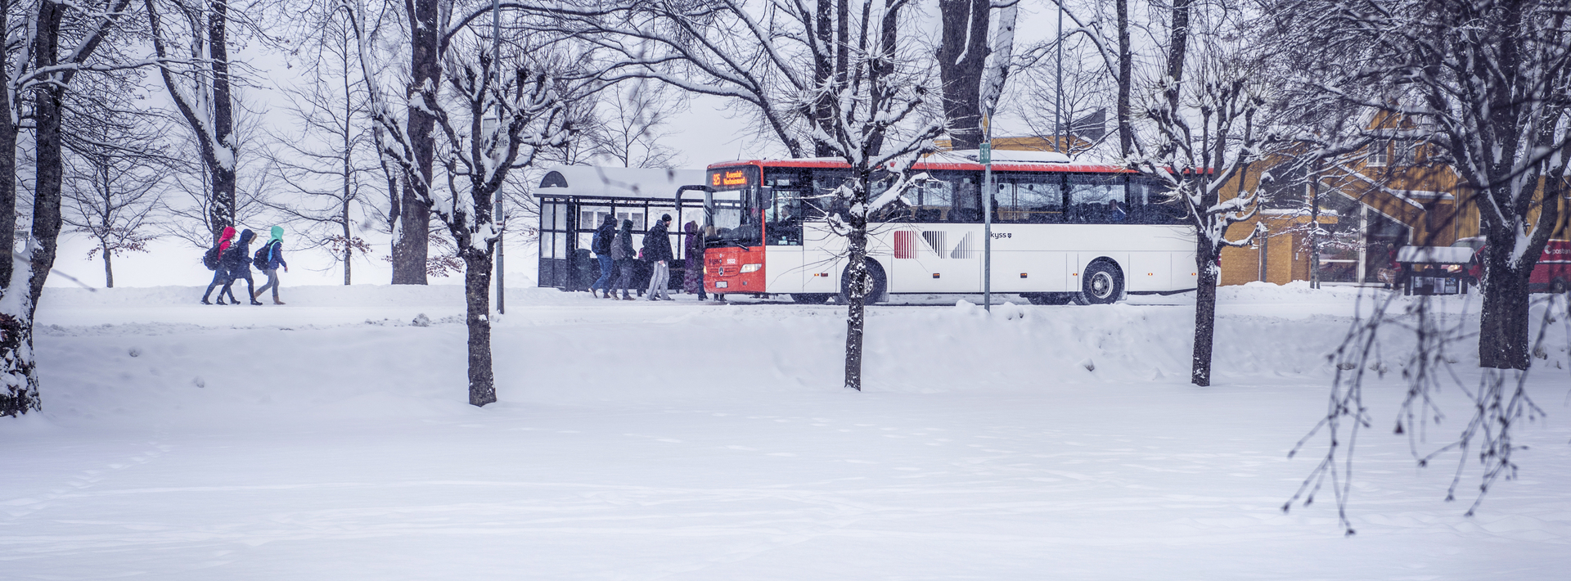
Nytt frå Skyss

Slide 5
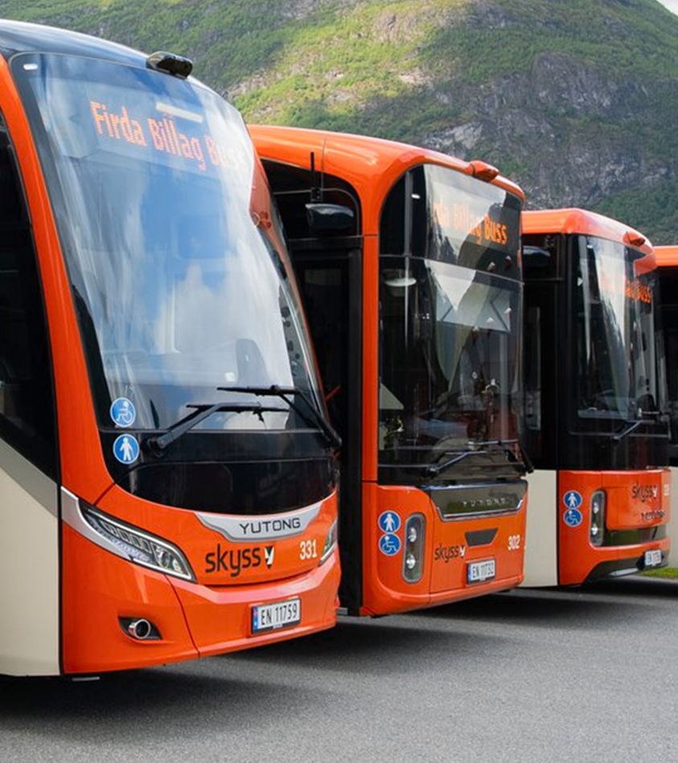
Nye busskontraktar
Foto: Skyss / Morten Wanvik
Foto: Skyss / Morten Wanvik

Slide 6
Tre nye busskontraktar startar i juni
Nye busskontraktar i delar av Sunnhordland og størsteparten av Sogn og Fjordane:
  23. juni Tide Buss: Indre Sogn
  24. juni Firda Billag Buss: Sunnfjord + Nordfjord sør for Nordfjorden + det meste av Ytre Sogn
  29. juni Tide Buss: Sunnhordland (Stord/Fitjar, Bømlo, Sveio)
Fleire nye bussanlegg
289 nye bussar
Elektrifisering:
  Indre Sogn: om lag 60 prosent av bussproduksjonen blir elektrisk
  Sunnfjord og Sunnhordland: om lag 80 prosent
Notes:
Vi legger opp til en større markering i Førde 24. juni, der fylkesordfører har lovet å (prøve å) komme. Denne kontrakten er den største av de tre, både geografisk og med i alt 161 busser.
Kontraktane varer i 9 år med opsjoner +3 år

Slide 7

Økonomi og budsjett

Slide 8

1. kvartal og prognose 2026 (P1/3+9)
kvartal 2026
Budsjett: 1.073 MNOK
Regnskap: 1.062 MNOK
Mindreforbruk: 11 MNOK
Prognose 2026 (P1/3+9)
Budsjett: 4.020 MNOK
Regnskap: 4.020 MNOK
Mer-/mindreforbruk: 0 MNOK
1.kvartal:
Netto mindreforbruk på 11 MNOK per mars
Inntekter på budsjett
For kostnader var det et mindreforbuk innen rammeområde båt, bybane og fellestjenester
Prognose 2026:
Prognose per 1. kvartal = budsjett
Risiko:
  Billettinntekter «100 lapp». Treffer vi budsjett?
  Ikke ferdig regulerte kontrakter på buss og båt (2 åpne kvartaler).

Slide 9

Reisetal

Slide 10
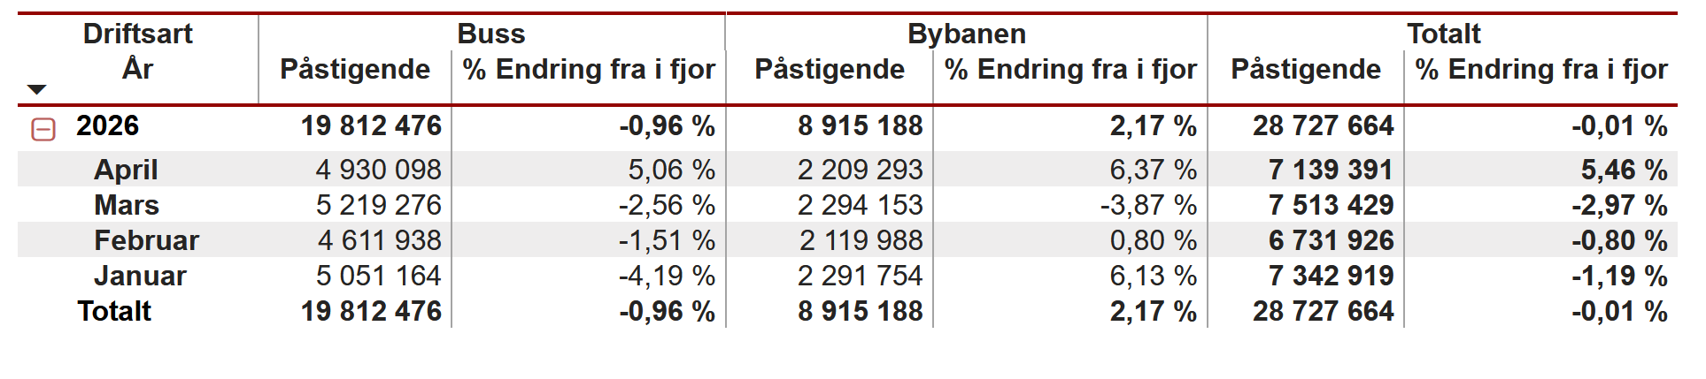
Reisetal i byvekstavtaleområdet per april 2026
Notes:
(Merknad: Totaltallene er marginalt justert siden sist, da hva som inngår i byvekstavtaleområdet ikke var helt korrekt kalibrert.)
Tallene for januar var påvirket av større avvik i januar året før på grunn av snøfall.
Tallene for mars og april er alltid påvirket av at påsken flytter seg frem og tilbake i kalenderen. Nå har vi fått med oss begge påskeperiodene i år og i fjor, og da ser vi et tydeligere bilde. Den årelange veksten i reisetallene ser ut til å ha stagnert litt.
Bybanen øker fortsatt. Den kraftige veksten på linje 2 har flatet litt ut, men det er fortsatt økning. Linje 1 tiltrekker seg fortsatt nye påstigninger, frå eit allereie høgt nivå.
Derimot ser vi at vi har en nedgang i påstigningene på buss. Mye av nedgangen har skjedd på passasjertunge busslinjer. Sammenlagt er dette med på å trekke ned reisetallene for hele byområdet. Dette bryter med årelange trender og har ingen åpenbar forklaring. Skyss vil følge nøye med på utviklingen og ønsker å analysere hva som ligger bak.

Slide 11

Endringar i kundeløysingar for betaling
Foto: Skyss / Morten Wanvik
Foto: Skyss / Morten Wanvik

Slide 12

Avvikling av SMS-billett
Lansert som naudtiltak under covid – bruken har gått kraftig ned sidan
Vert ikkje vidareført i nye løysingar frå Tet Digital
Enkeltbillett er tilgjengeleg i andre kanalar (mobilapp, nettbutikk, haldeplassautomatar og kjøp hos bussjåfør)
SMS-løysinga vert avvikla etter at informasjonskampanjen er gjennomført
Notes:
SMS-billett vart innført som eit naudtiltak under pandemien i 2021, då det ikkje var sal om bord i bussane. Bruken nådde toppen i 2023 med 227 000 kjøp, men i 2025 var det berre 14 000 brukarar – ein kraftig nedgang
Løysinga vert ikkje vidareført av Tet Digital, og vi har vurdert at det ikkje er behov for den lengre: Enkeltbillettar kan kjøpast i appen, i nettbutikken, på haldeplassautomatar og ikkje minst om bord i alle bussar. Tidlegare var det ombordtillegg for kontantkjøp av billett om bord, men ombordtillegget vart fjerna i 2024. Behovet er såleis dekt i alle relevante kanalar.
Skyss har allereie starta overgangen: SMS vert ikkje lenger marknadsført aktivt, og kundeservice styrer kundane over til andre kanalar.
Avvikling skjer etter at informasjonskampanjen er gjennomført

Slide 13

Avvikling av mobilkonto
Mobilkonto i appen Skyss billett (gamal app) vert avvikla
Om lag 15 MNOK står på mobilkontoar
Ei sjølvbetent refusjonsløysing med BankID vert innført, som sikrar at kundane kan få tilbake midlane sine
Det vert utarbeidd brukarretta informasjon om tiltaket, slik at alle kundar som er påverka får nødvendig informasjon
Notes:
Mobilkonto er i dag ein betalingsmåte i den gamle Skyss Billett-appen, der ein kan setje inn pengar som ein brukar til å kjøpe billett med etter kvart. Dette vert særleg brukt av føresette som betaler for barn som har app, men ikkje har eige betalingskort. Løysinga er ikkje ein del av plattforma til Tet Digital og må derfor avviklast for at vi skal kunne stenge den gamle appen.
Brukarbehovet – å kjøpe billett til barn utan eige betalingskort – vert dekt gjennom funksjonen «kjøp til andre» i den nye appen.
Den viktigaste risikoen er at om lag 15 millionar kroner står på mobilkontoar. For å handtere dette, implementerer Skyss ei sjølvbetent refusjonsløysing, der kundane loggar inn med BankID og får saldoen tilbakeført.
Vi utarbeider målretta kommunikasjon direkte til dei berørte kundane, slik at ingen sit igjen med saldo utan å vere kjende med refusjonsmoglegheita.

Slide 14
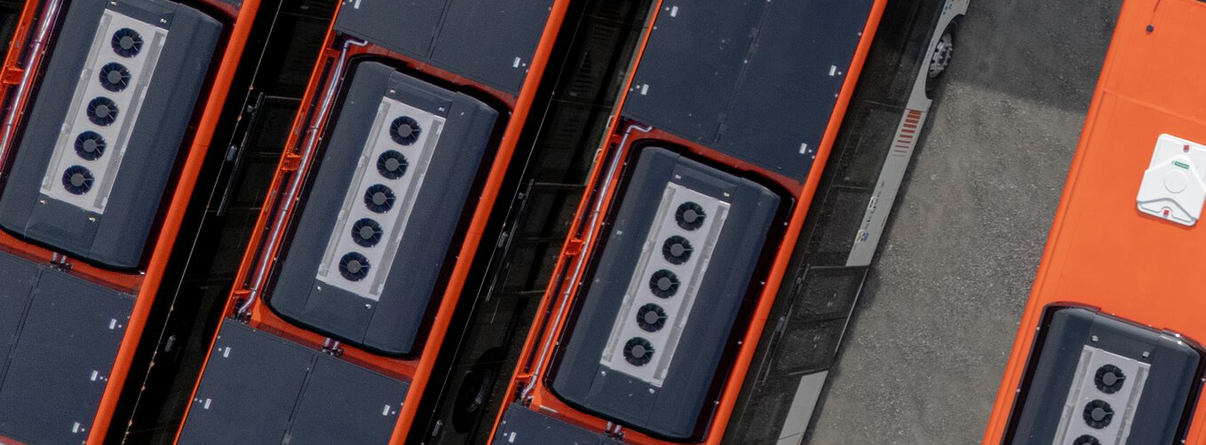
Pågåande og uteståede saker – avklaringar og status

Slide 15
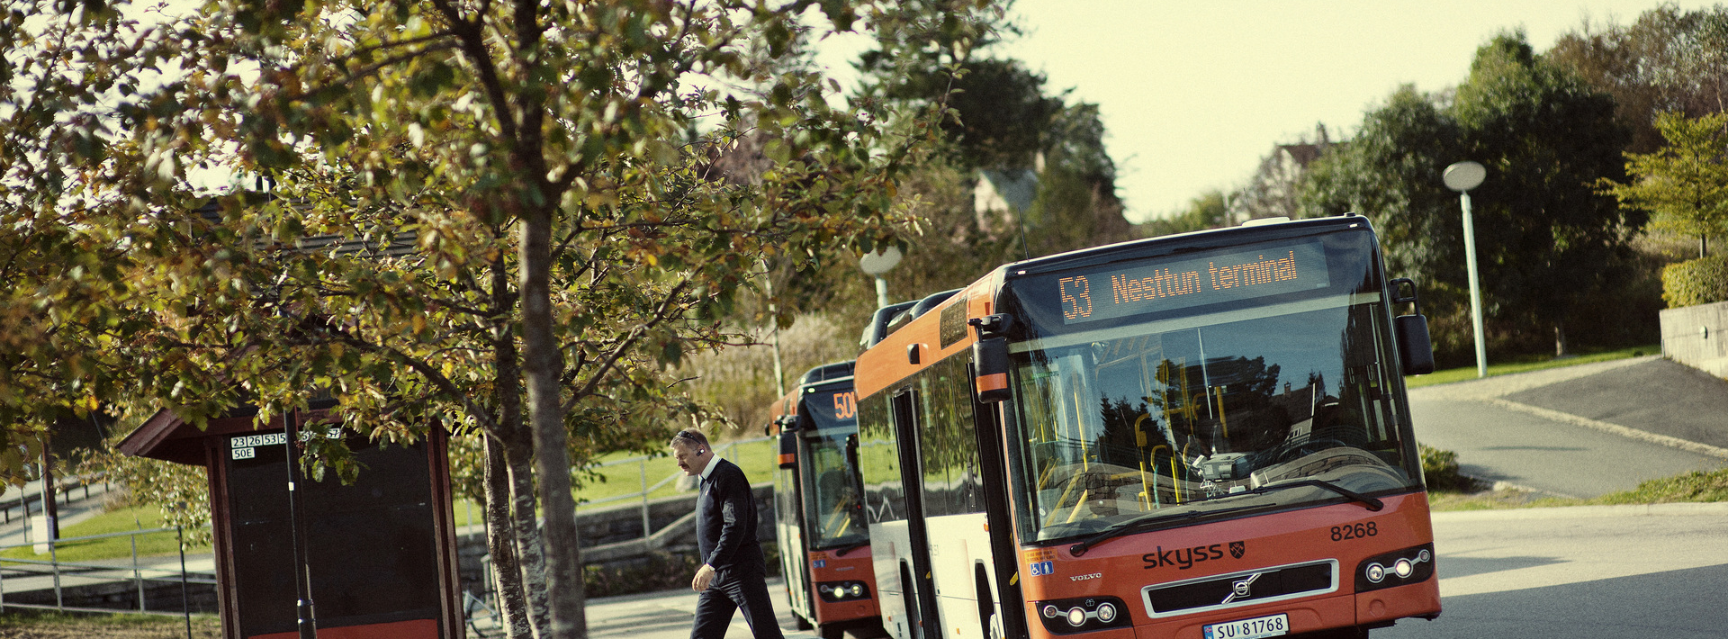
Spørsmål frå tillitsvalde og verneombod
Saker meldt inn til møtet

Slide 16
Saker til Skyss Dialogforum
Fellesforbundet - Johannes F. Moldung

Slide 17
EU Dom C-210/24

Slide 18
Problemstillinger for drøfting
EU domstolen har slått i fast i sak C-210/24 som ble avsluttet 5 Mars i år at høyere lønn kan brukes som et kriterium i offentlig anbud.
Har skyss vurdert tiltak i anbudene som høyere lønn, høyere fagbrev-tillegg osv for å stimulere til økt rekruttering, flere lærlinger, og økt kompetanse?

Slide 19
Avvik i forbindelse med større arrangementer

Slide 20
Problemstillinger for drøfting
Hvorfor lages det så mange varianter basert på klokkeslett?
Det er forvirrende både for passasjerer og sjåfører.
BCM:
Det ble to forskjellige stengeperioder, og dermed to forskjellige sett med avvik (Bryggen fra fredag 18:00 til lørdag 17:00, og sjøgaten fra lørdag 04:00 til 11:30)
Videre så oppdateres ikke systemene for å håndtere avvikene. Det genereres store mengder bøter til selskapene på dager med slike avvik, og de blir særlig vanskelig å rydde i når det er forskjellige sett med avvik.

Slide 21
Svar fra Skyss:
Det er arrangørene som søker om stenging av gater og tidspunkt. Skyss ønsker i størst mulig grad å kjøre et ordinært tilbud gjennom sentrum og betjene alle holdeplasser som er mulig å betjene. Vi har jobbet målrettet for å komprimere stengetidene til det minimale slik at de reisende lider under minst mulig påvirkning. Det er blant annet derfor det blir ulike traseer i de ulike stengeperiodene. Det Fellesforbundet viser til her er at det i en periode kjøres Torget-Øvregaten-Sandbrogaten og i en periode kjøres Torget-Øvregaten-Nye Sandviksvei. Det er kun mulig å kjøre i nordgående retning, resten av linjene som kjører til/fra Åsane, kjøres via Fløyfjellstunellen. Linje 10 og 18 er innstilt mellom Festplassen og Sandviken.
Skyss lager utfyllende informasjon i forkant av f. eks BCM for å forberede både de reisende og sjåførene best mulig. Det tegnes kart og det blir publisert informasjon og kart i Motimate som et eget kurs.

Slide 22
Rutiner for rullestol
YTF v/Arne Ingar Akvik
Hva er lov?

Slide 23

Hva gjør vi med sikring av rullestoler?

Slide 24
Er rullestolen for stor eller for tung?
SKYSS’ reisevedtekter har følgende max-grenser:
Bredde: 70 cm
Lengde: 120 cm
Totalvekt: 300 kg
Rullestolrampene i rutebussene har også en fysisk maksgrense på 350 kg, som overstiger reisevedtektenes grense på 300 kg.
TT-kjøretøyer har høyere max-grenser.
I tillegg til disse max-grensene, må rullestolen være mulig å festes forskriftsmessig, hvilket vil si til rammen.

Slide 25
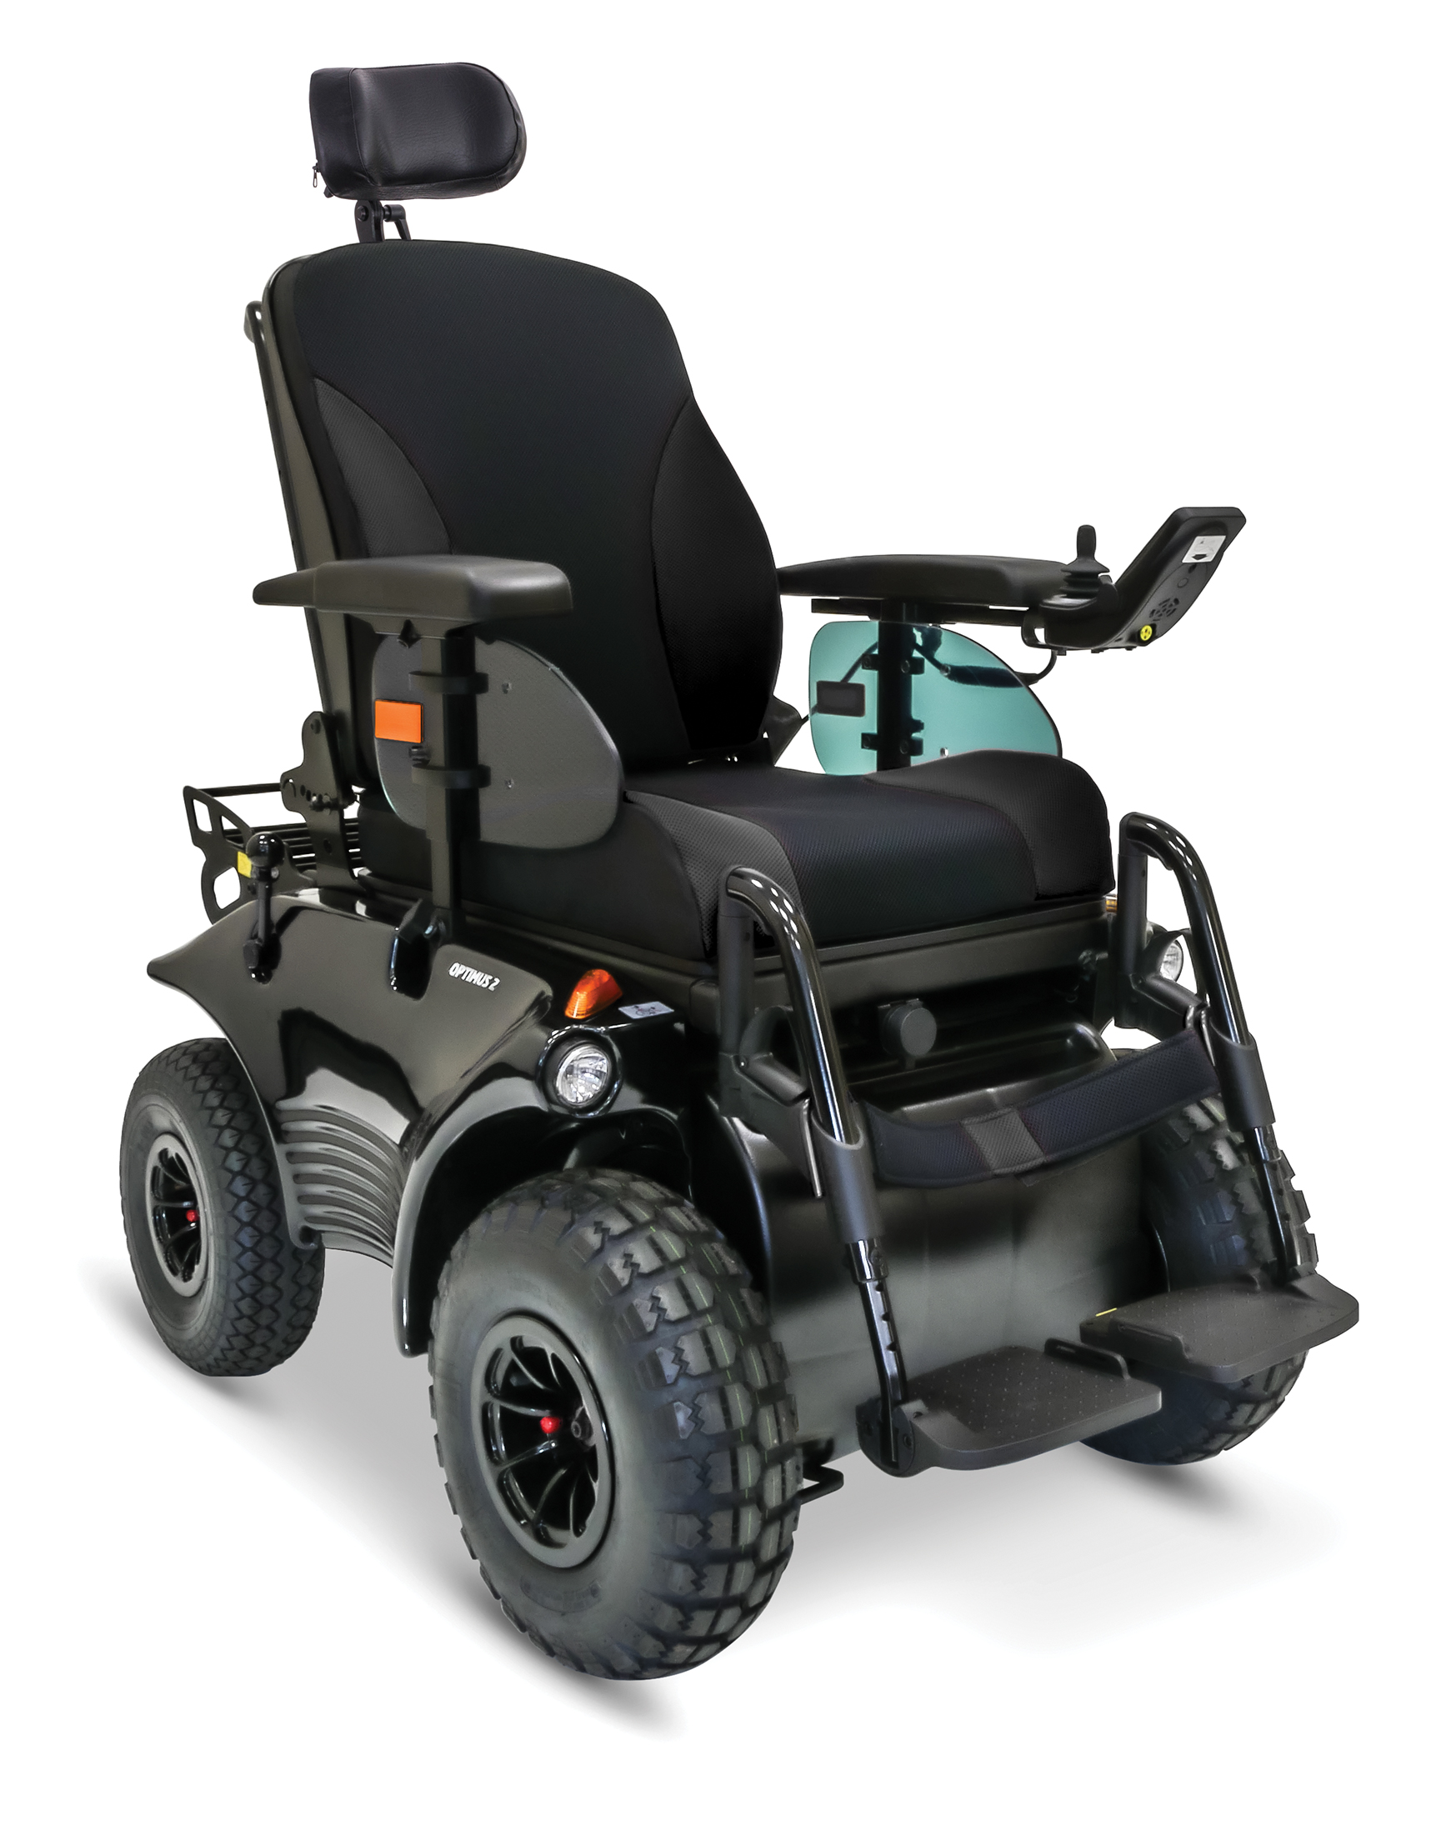
Hvilke rullestoler møter vi på?
Meyra Optimus 2
Meyra Opimus 2.
Denne stolen veier 150 kg, men er ikke beregnet for kollektivtrafikk.

Slide 26
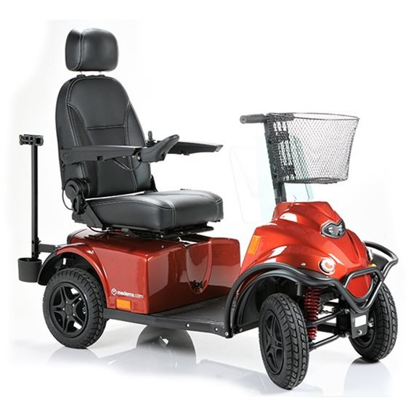
Minicrosser X-Joy
Stolen er for lang. Den må avvises.

Slide 27
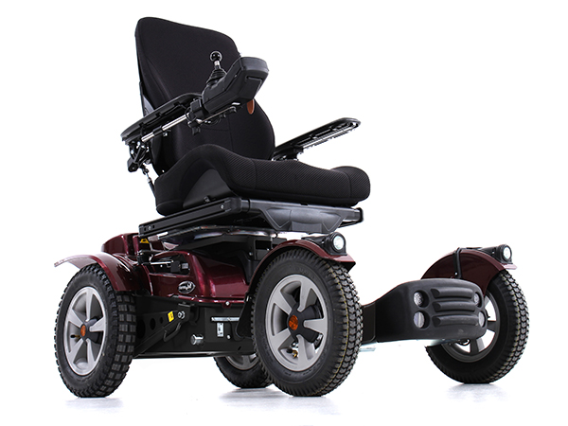
X850 Corpus
For lang. Den må avvises.

Slide 28
Hva gjør vi når det står en motorisert rullestol på holdeplassen?
Før rullestolen hjelpes om bord, må det undersøkes om stolen har godkjente festeanordninger og at den tilfredsstiller lengde- og breddekravene (120x70 cm), samt at totalvekten ikke overstiger 300 kg. Er kravene ikke oppfylt, må passasjeren avvises. Spesielt vektbegrensningen er viktig, da lasterampen kan ta skade av for høy vekt.
Gulvfesteanordningene bringes på plass (min. 3).
Lasterampen legges ut og rullestolen kjøres på plass. Pass på at stolen kommer så nærme veggen som mulig. Ellers kan det bli vanskelig å feste sikkerhetsbeltet dersom stolen ikke er utstyrt med eget sikkerhetsbelte.
Stolen festes til gulvet.
Passasjeren sikres med sikkerhetsbelte.

Slide 29

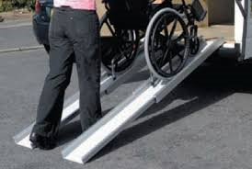
d) Plassering og sikring av rullestoler
Rullestoler skal sikres under kjøring i alle fire hjørner fra minst tre godkjente forankringspunkter i gulvet
Det er krav om heis/kjørelem på busser, unntatt laventrebusser

Slide 30
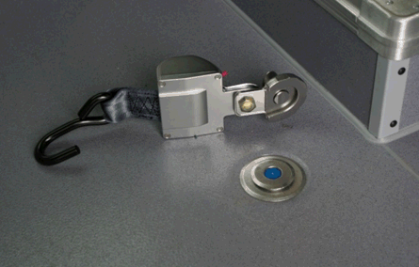
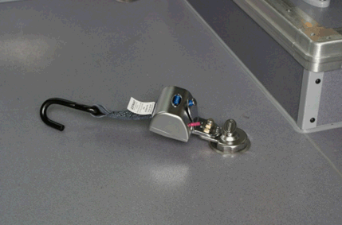
Plassering og sikring av barnevogner, rullestoler og andre hjelpemidler

Slide 31
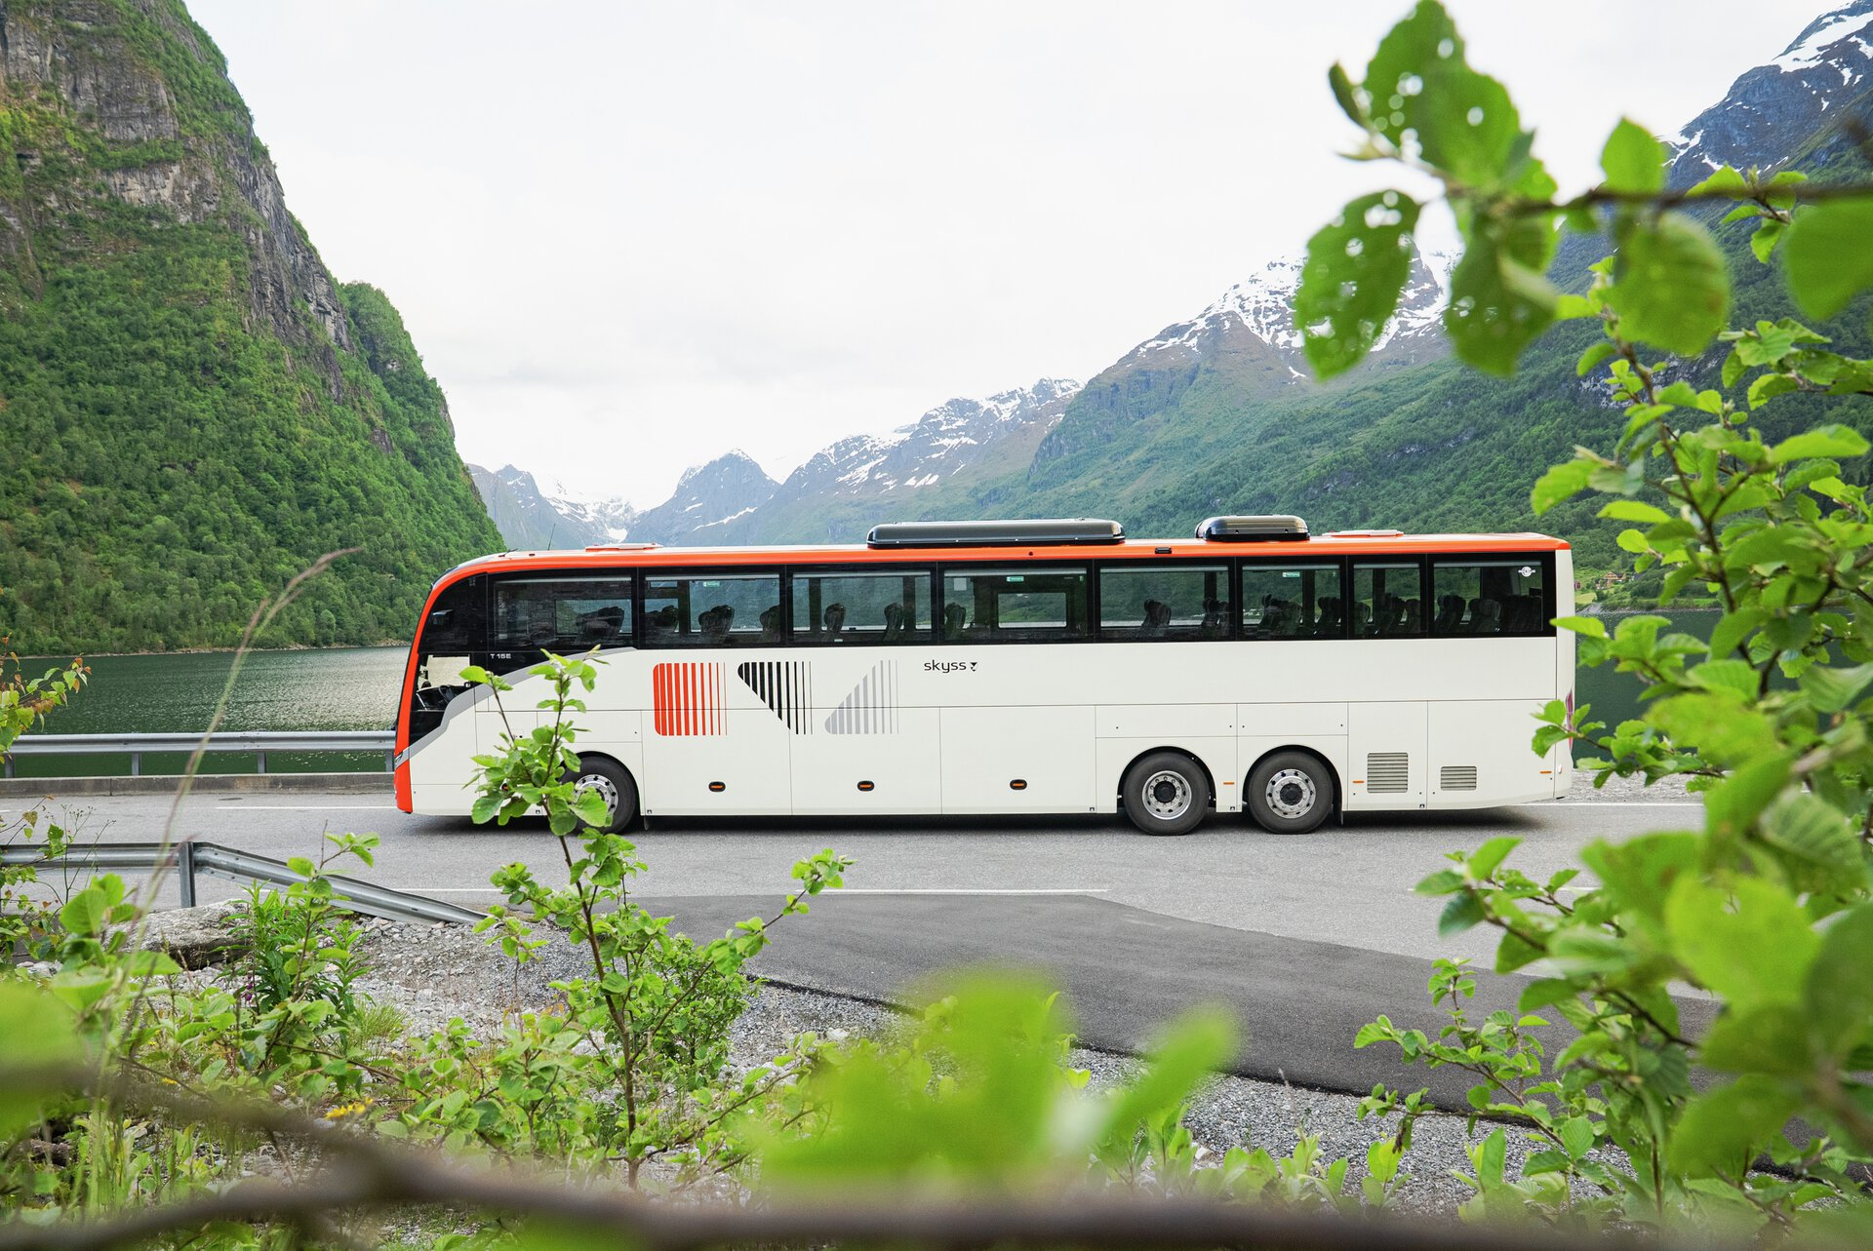
Status bussanbod

Slide 32
Status bussanbod pr mai 2026
Bussanbod 2026 (Sunnfjord, Sogn og Sunnhordland)
  Implementering pågår – godt i rute mot oppstart
Bussanbod Nordhordland 2027
  Kontrakt inngått med VY Buss.
Bussanbod Bergen (Bergen nord, Bergen sentrum, Bergen sør og Vest)
  Avklaring av overodna føringar for framtidige kontraktar pågår
Notes:
Jobbar med å lande inndeling av kontraktar og plan for konkurranseutsetting. Takk for veldig gode innspel i RFI – spesielt positivt at Fellesforbundet gav innspel.
Ser ut til at Bergen Sør blir først ut. Kjem med meir info her.

Slide 33
Bagasjebehov i framtidige busskontrakter i Bergensområdet
For nye kontraktar vil vi i all hovudsak vidareføre dagens busstyper, dvs låggolv og lågentremateriell.
Dette bussmateriellet er godt tilpassa behova til dei reisande i bergensområdet, men vi vurderer no om det finst område med særskilt behov for utforming for bagasje
Skyss ønskjer innspel dersom operatør og sjåførar kjenner til linjer med særskilt bagasjebehov som Skyss bør vere obs på!

Slide 34

Planlagde møter – årsplan 2026/27

Slide 35
Eventuelt?

Slide 36
Årsplan - Dialogforum buss Vestland 2026/27
Kvartal / År | Dato | Klokkeslett
3. kvartal 2026 4. kvartal 2026 1. kvartal 2027 2. kvartal 2027 | Tirsdag 22/09-26 Tirsdag 17/11-26 Tirsdag 23/02-27 Tirsdag 25/05-27 | 10.00 – 13.00 10.00 – 13.00 10.00 – 13.00 10.00 – 13.00

